Slide 1

BUK_01_105
최상익 윤자현 이강민 조병철 조현덕 오철원

Slide 2
01
기획
02
서비스
03
시연
04
기능
05
전망

Slide 3
기획

Slide 4
2018
2022
800만
970만
Notes:
기획,조사 정보 표현

Slide 5
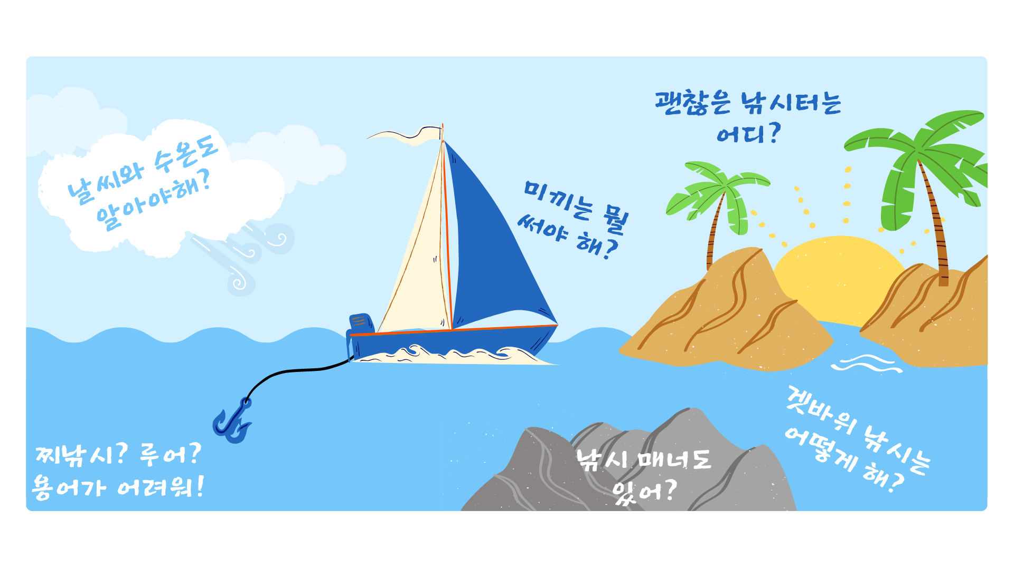

Slide 6
맞춤형 정보 부재
문제 해결능력
..?
복잡한 기본 지식
숙련자와의 괴리감

Slide 7
서비스

Slide 8

NAKNAK
뉴비를 위한종합 낚시 서비스

Slide 9





물고기식별
나만의 어장
피싱모드
뉴비가이드
업적 시스템

Slide 10



업적 시스템
사전
낚시터탐색
SNS

Slide 11
시연

Slide 12
기능

Slide 13
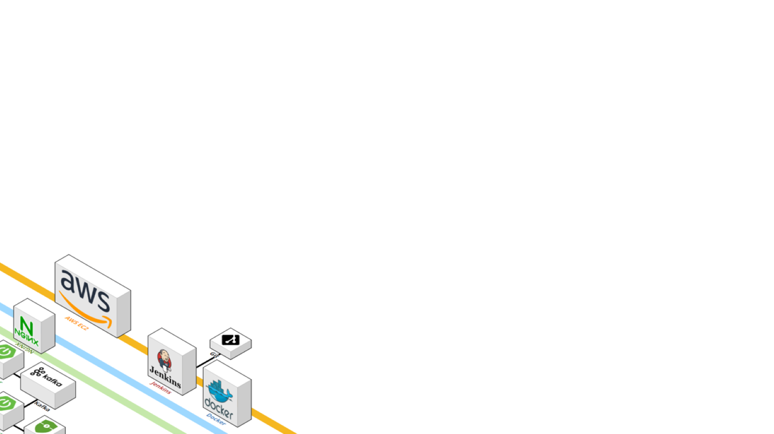
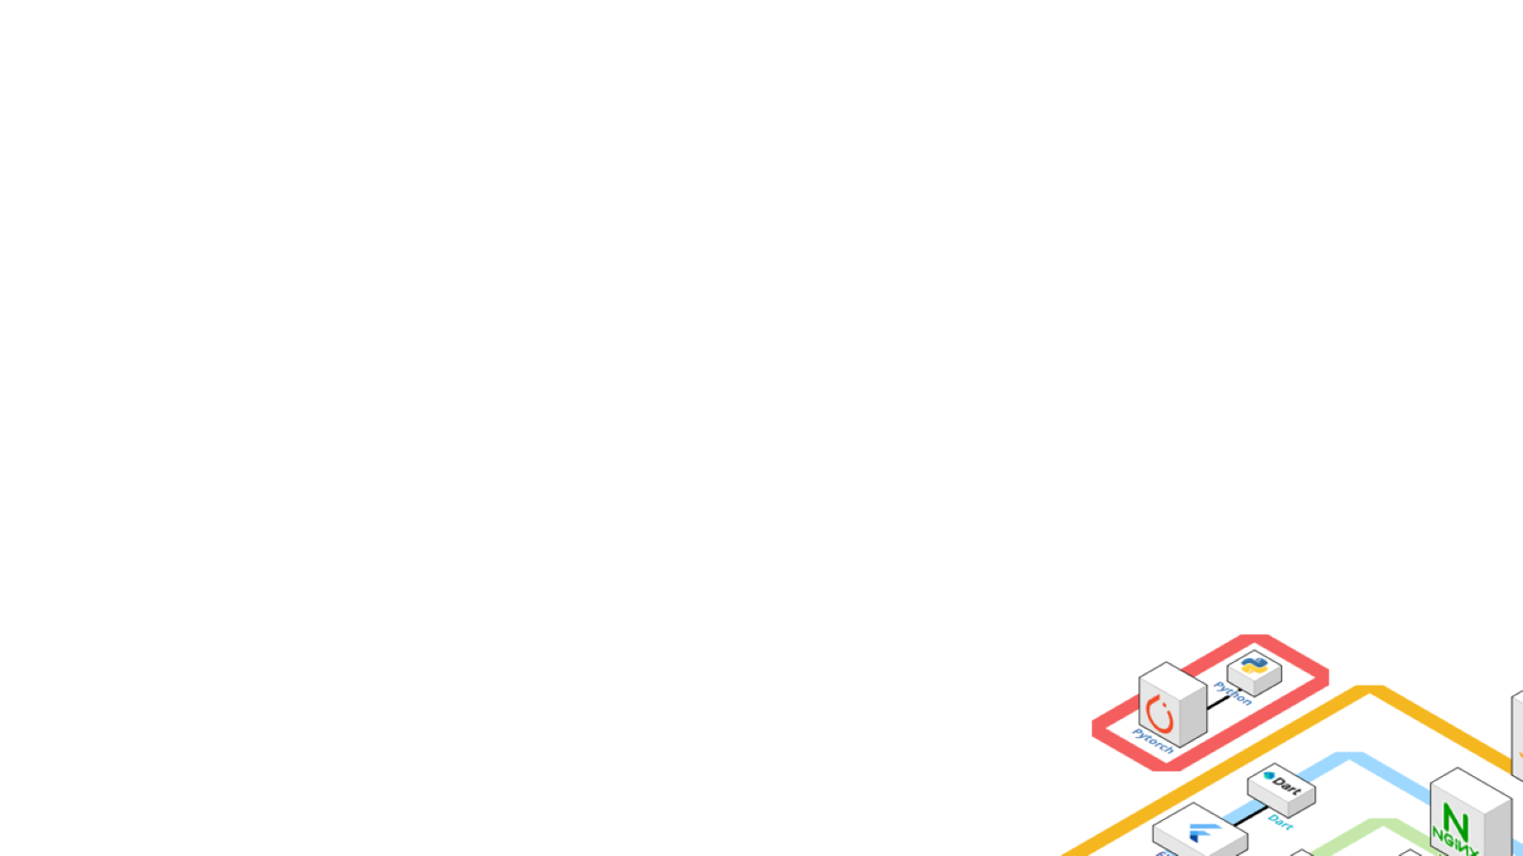
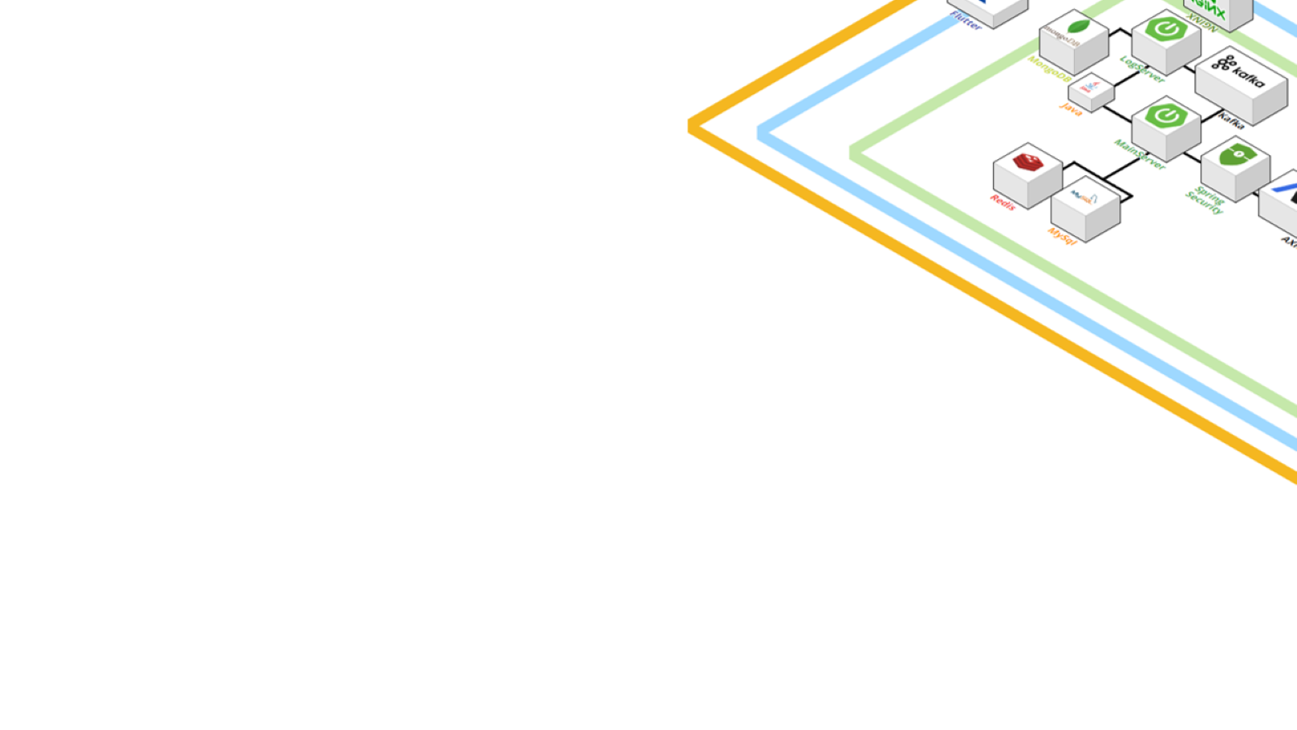
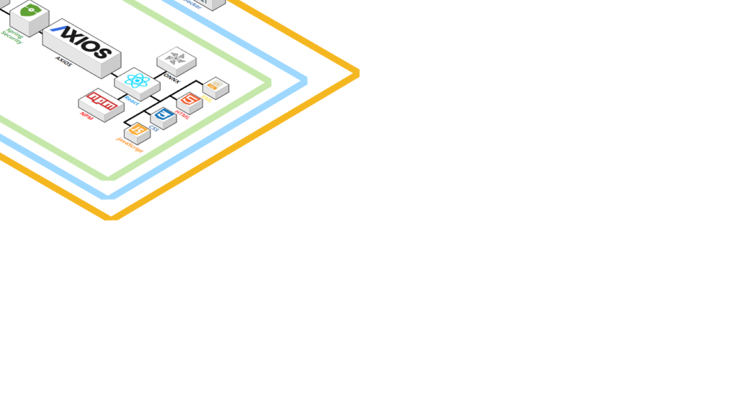
Notes:
유사서비스 분석 페잊디

Slide 14
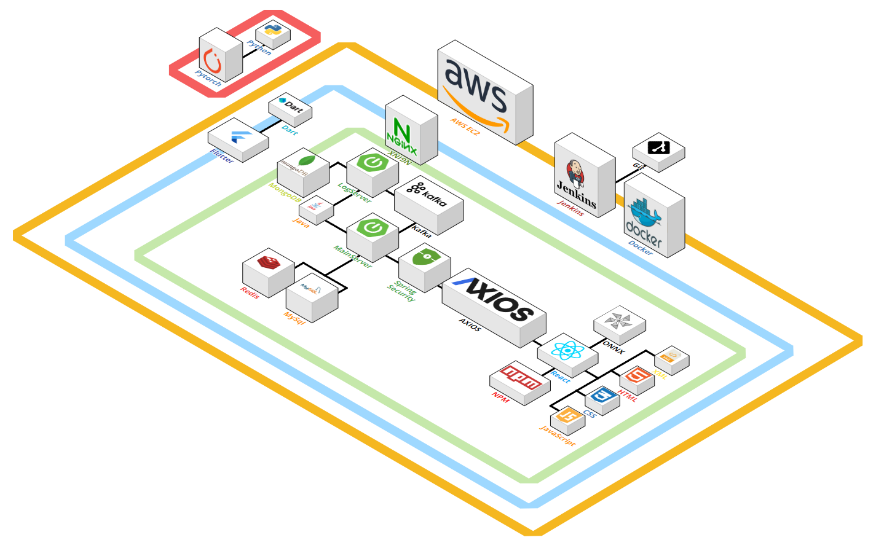

Slide 15

Local
Develop
Deploy
Notes:
백앤드
개발 과정에서도 디버깅을 하기위해 로컬서버, 테스팅을 위한 개발 서버, 배포를 위한 배포서버를 분리하여 개발을 수행
이 중 개발과 배포서버는 gitlab webhook 이벤트로부터 젠킨스로 무중단 배포를 함으로써 애자일방법론에 가까운 환경을 조성하였습니다.
또한 DB를 로그저장에 적합한 몽고 DB로 설계함으로써 TTL로 생명주기의 관리, 통계처리를 하도록 했습니다. 이를 사용하는 로깅서버와 메인서버사이에는 http통신이나 소켓통신이 아닌 분산처리가 가능한 카프카를 이용해
확장 가능한 로깅서버가 비동기적으로 로그를 기록하고 관리함으로써 메인서버에 부담을 줄여주는 방식을 채용했습니다.
또한 서비스 내 SNS 활용에 있어 머하웃 라이브러리를 적용함으로써 태그 연관성 추천 알고리즘을 통해 사용자별로 관심있는 태그와 관련있는 게시물을 제공합니다.
[머하웃의 핵심 알고리즘인 군집화, 분류, (배치 기반) 협업 필터링 추천 등의 기계학습 알고리즘]

Slide 16

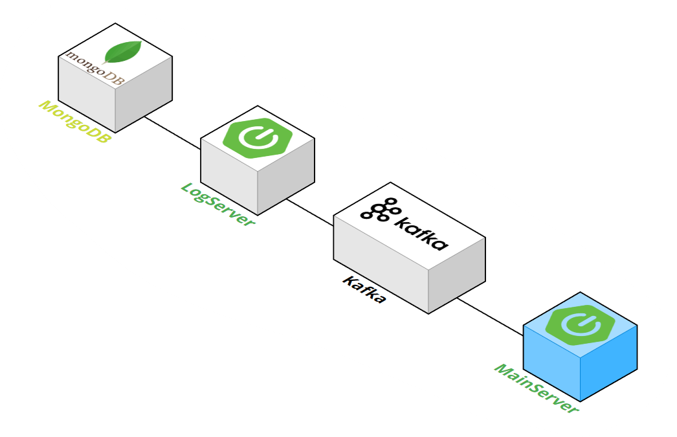
메인서버 부담 최소화
Notes:
백앤드
개발 과정에서도 디버깅을 하기위해 로컬서버, 테스팅을 위한 개발 서버, 배포를 위한 배포서버를 분리하여 개발을 수행
이 중 개발과 배포서버는 gitlab webhook 이벤트로부터 젠킨스로 무중단 배포를 함으로써 애자일방법론에 가까운 환경을 조성하였습니다.
또한 DB를 로그저장에 적합한 몽고 DB로 설계함으로써 TTL로 생명주기의 관리, 통계처리를 하도록 했습니다. 이를 사용하는 로깅서버와 메인서버사이에는 http통신이나 소켓통신이 아닌 분산처리가 가능한 카프카를 이용해
확장 가능한 로깅서버가 비동기적으로 로그를 기록하고 관리함으로써 메인서버에 부담을 줄여주는 방식을 채용했습니다.
또한 서비스 내 SNS 활용에 있어 머하웃 라이브러리를 적용함으로써 태그 연관성 추천 알고리즘을 통해 사용자별로 관심있는 태그와 관련있는 게시물을 제공합니다.
[머하웃의 핵심 알고리즘인 군집화, 분류, (배치 기반) 협업 필터링 추천 등의 기계학습 알고리즘]

Slide 17
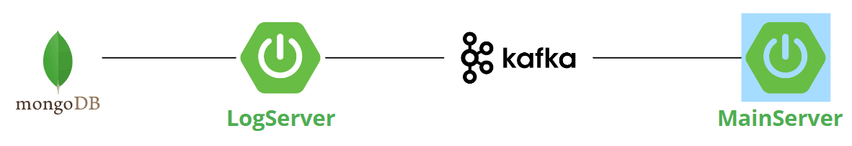
메인서버 부담 최소화
Notes:
백앤드
개발 과정에서도 디버깅을 하기위해 로컬서버, 테스팅을 위한 개발 서버, 배포를 위한 배포서버를 분리하여 개발을 수행
이 중 개발과 배포서버는 gitlab webhook 이벤트로부터 젠킨스로 무중단 배포를 함으로써 애자일방법론에 가까운 환경을 조성하였습니다.
또한 DB를 로그저장에 적합한 몽고 DB로 설계함으로써 TTL로 생명주기의 관리, 통계처리를 하도록 했습니다. 이를 사용하는 로깅서버와 메인서버사이에는 http통신이나 소켓통신이 아닌 분산처리가 가능한 카프카를 이용해
확장 가능한 로깅서버가 비동기적으로 로그를 기록하고 관리함으로써 메인서버에 부담을 줄여주는 방식을 채용했습니다.
또한 서비스 내 SNS 활용에 있어 머하웃 라이브러리를 적용함으로써 태그 연관성 추천 알고리즘을 통해 사용자별로 관심있는 태그와 관련있는 게시물을 제공합니다.
[머하웃의 핵심 알고리즘인 군집화, 분류, (배치 기반) 협업 필터링 추천 등의 기계학습 알고리즘]

Slide 18
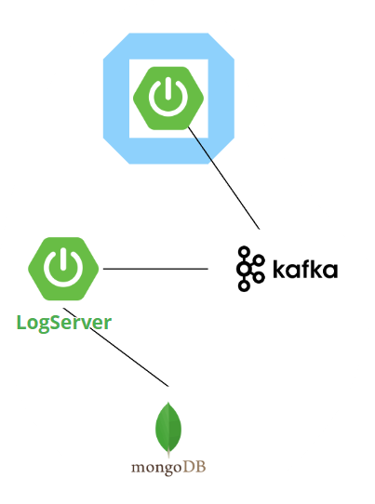
메인서버 부담 최소화
Notes:
백앤드
개발 과정에서도 디버깅을 하기위해 로컬서버, 테스팅을 위한 개발 서버, 배포를 위한 배포서버를 분리하여 개발을 수행
이 중 개발과 배포서버는 gitlab webhook 이벤트로부터 젠킨스로 무중단 배포를 함으로써 애자일방법론에 가까운 환경을 조성하였습니다.
또한 DB를 로그저장에 적합한 몽고 DB로 설계함으로써 TTL로 생명주기의 관리, 통계처리를 하도록 했습니다. 이를 사용하는 로깅서버와 메인서버사이에는 http통신이나 소켓통신이 아닌 분산처리가 가능한 카프카를 이용해
확장 가능한 로깅서버가 비동기적으로 로그를 기록하고 관리함으로써 메인서버에 부담을 줄여주는 방식을 채용했습니다.
또한 서비스 내 SNS 활용에 있어 머하웃 라이브러리를 적용함으로써 태그 연관성 추천 알고리즘을 통해 사용자별로 관심있는 태그와 관련있는 게시물을 제공합니다.
[머하웃의 핵심 알고리즘인 군집화, 분류, (배치 기반) 협업 필터링 추천 등의 기계학습 알고리즘]

Slide 19
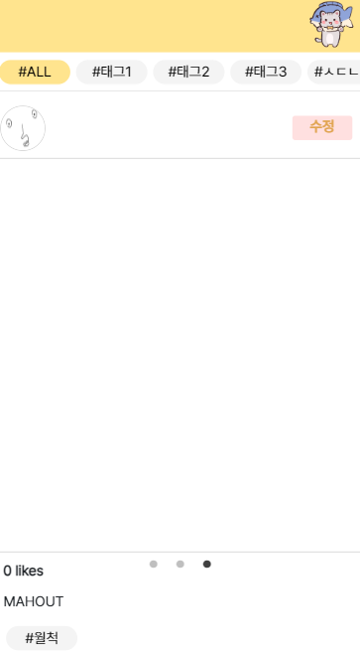

태그 연관 게시물 제공
Notes:
백앤드
개발 과정에서도 디버깅을 하기위해 로컬서버, 테스팅을 위한 개발 서버, 배포를 위한 배포서버를 분리하여 개발을 수행
이 중 개발과 배포서버는 gitlab webhook 이벤트로부터 젠킨스로 무중단 배포를 함으로써 애자일방법론에 가까운 환경을 조성하였습니다.
또한 DB를 로그저장에 적합한 몽고 DB로 설계함으로써 TTL로 생명주기의 관리, 통계처리를 하도록 했습니다. 이를 사용하는 로깅서버와 메인서버사이에는 http통신이나 소켓통신이 아닌 분산처리가 가능한 카프카를 이용해
확장 가능한 로깅서버가 비동기적으로 로그를 기록하고 관리함으로써 메인서버에 부담을 줄여주는 방식을 채용했습니다.
또한 서비스 내 SNS 활용에 있어 머하웃 라이브러리를 적용함으로써 태그 연관성 추천 알고리즘을 통해 사용자별로 관심있는 태그와 관련있는 게시물을 제공합니다.
[머하웃의 핵심 알고리즘인 군집화, 분류, (배치 기반) 협업 필터링 추천 등의 기계학습 알고리즘]

Slide 21
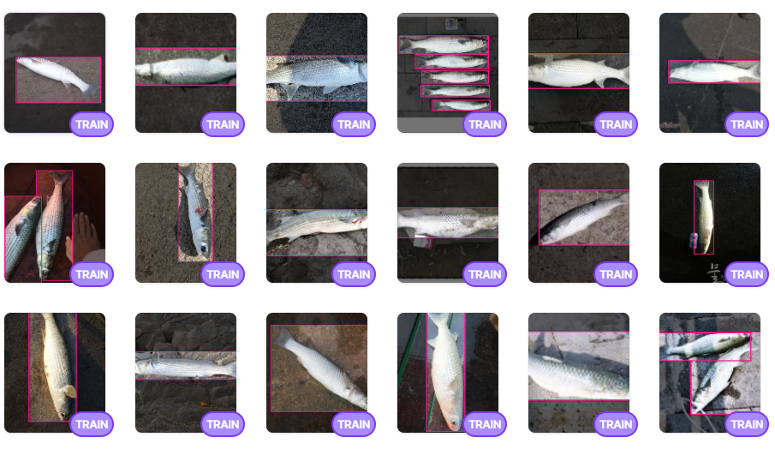
RoboFlow를 통해 약 20,000개의 생선이미지 학습

Slide 22
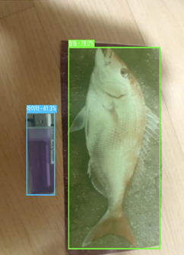
마커를 통한 개체 크기 측정

Slide 24
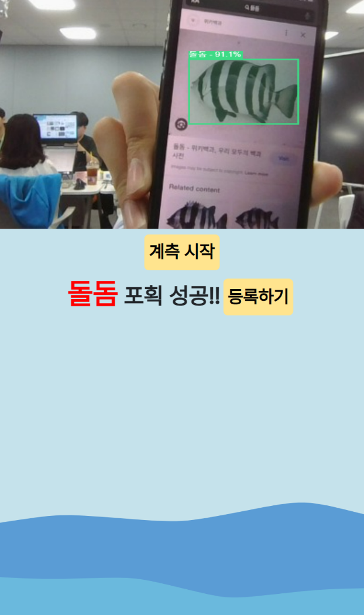
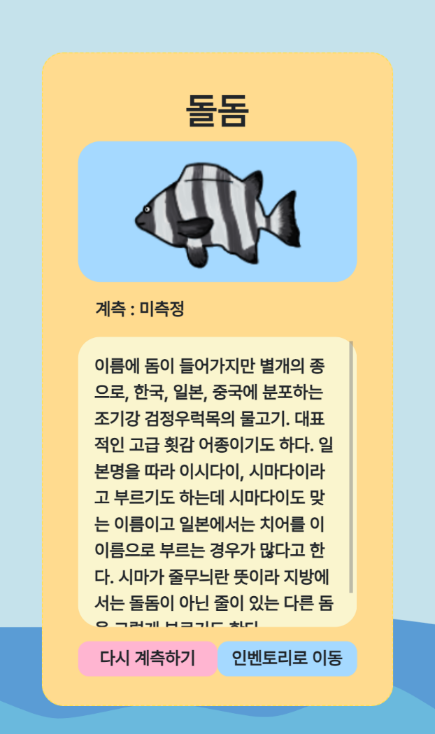
서버자원 유한성 탈피
Notes:
플러터 인앱 웹뷰를 사용해 리액트로 구성한 웹을 앱 뷰 형태로 제공해 apk 파일로 다운받아
앱의 형태로 사용 가능
퍼미션 핸들러를 통해 낚시 서비스에 필요한 카메라,오디오,위치,저장소에 대한 권한을 받고
인앱 웹뷰옵션을 통해 해당 권한을 앱뷰에 허용해 앱뷰 내에서 낚낚의 서비스를 문제없이 즐길 수 있음
[이를 통해 앱뷰에서 물고기 촬영을 할 수 있으며 해당 데이터를 학습시킨모델을 통해 물고기 식별기능 제공]
또한 사용자 편의성을 위해 물고기와 마커기 인식이 될 때 바로 물고기의 크기, 종류를 식별해 데이터화 하게 됩니다.
이러한 일련의 과정은 자바스크립트를 통해 사용자 디바이스에서 작동해 서버자원의 유한성에서 탈피할 수 있었습니다.

Slide 25


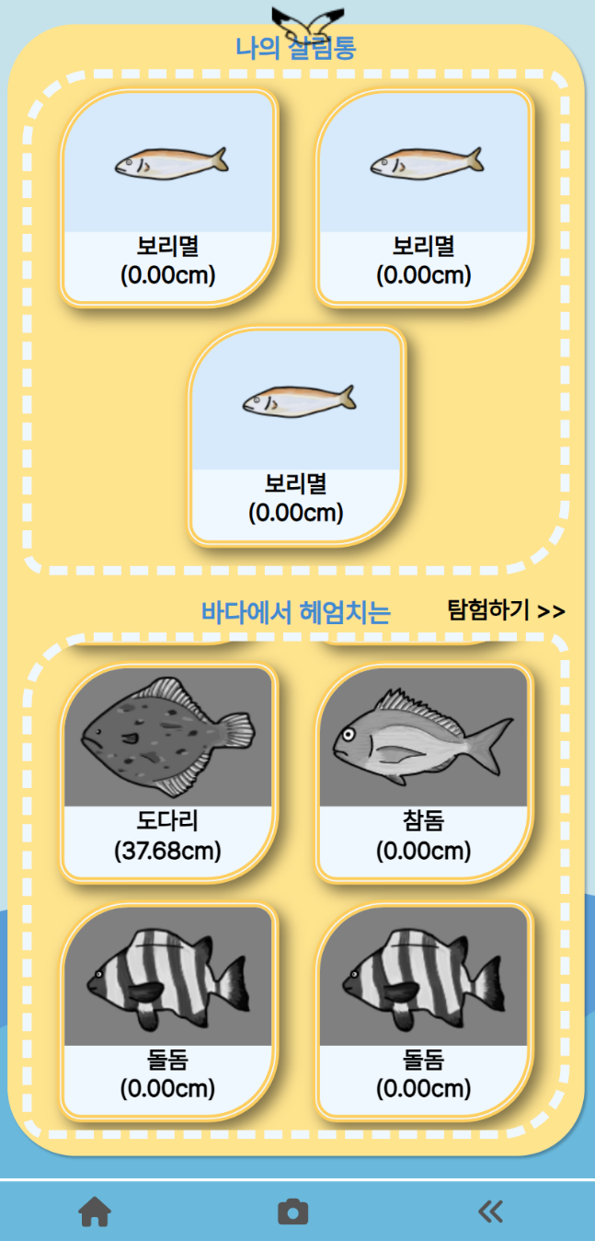
동적인 UI 로 흥미 상승
Notes:
플러터 인앱 웹뷰를 사용해 리액트로 구성한 웹을 앱 뷰 형태로 제공해 apk 파일로 다운받아
앱의 형태로 사용 가능
퍼미션 핸들러를 통해 낚시 서비스에 필요한 카메라,오디오,위치,저장소에 대한 권한을 받고
인앱 웹뷰옵션을 통해 해당 권한을 앱뷰에 허용해 앱뷰 내에서 낚낚의 서비스를 문제없이 즐길 수 있음
[이를 통해 앱뷰에서 물고기 촬영을 할 수 있으며 해당 데이터를 학습시킨 aI를 통해 물고기 식별기능 제공]
리액트
[어항]
나만의 커스텀 수조에서는 Html canvas를 통해 이미지파일을 픽셀단위로 변화시켜 움직이는 물고기를 구현해
사용자에게 보다 동적인 결과물을 제공해줌 + 터치 이벤트를 적용해 사용자와의 상호작용기능또한 제공해 재미를
더해줄 수 있음
[낚시]
카카오 api를 통해 사용하는 지도정보를 사용
낚시 스팟에 대한 api가 존재하지만
낚시꾼들은 본인만의 낚시 스팟에 대한 정보를 제공하기 위해
보다 다양한 위치의 기상정보얻을 수 있는 기상청 단기예보 api를 접목
[UI/UX]
동적인 UI 제공을 위해 react-wavify 라이브러리를 통해 파도를 구현
뉴비 컨텐츠에서 제공되는 튜토리얼의 시각적 요소에 tts를 사용해 우리 서비스가 추구하는 분위기의 완성도를 높였음

Slide 26
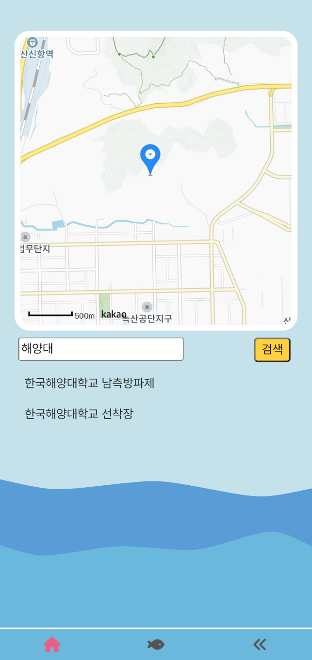
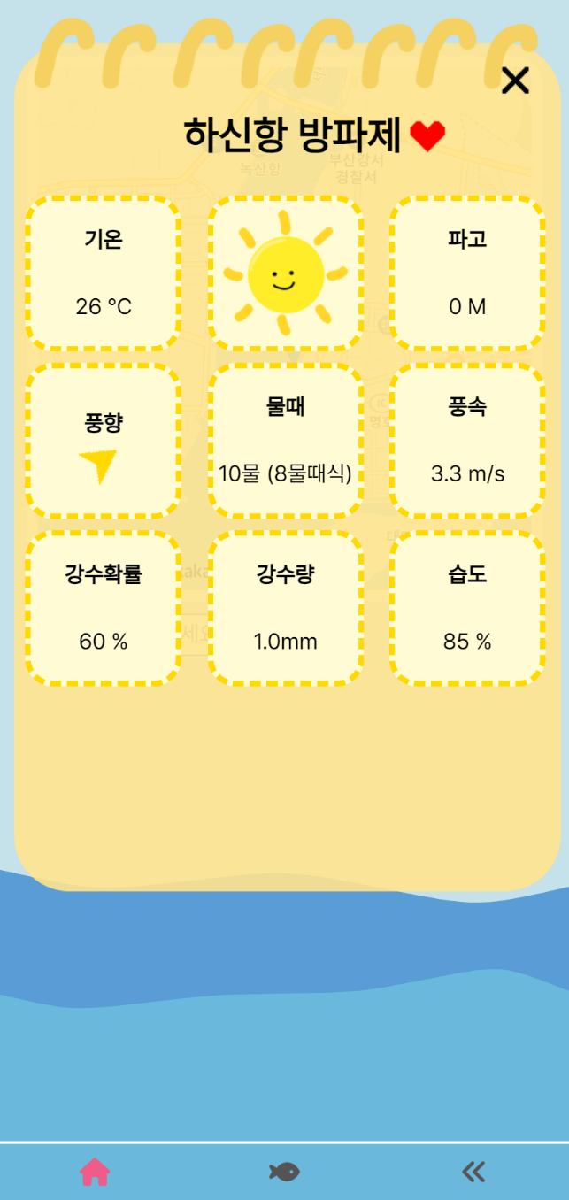
본인만의 낚시 스팟을 위한 API 접목
Notes:
플러터 인앱 웹뷰를 사용해 리액트로 구성한 웹을 앱 뷰 형태로 제공해 apk 파일로 다운받아
앱의 형태로 사용 가능
퍼미션 핸들러를 통해 낚시 서비스에 필요한 카메라,오디오,위치,저장소에 대한 권한을 받고
인앱 웹뷰옵션을 통해 해당 권한을 앱뷰에 허용해 앱뷰 내에서 낚낚의 서비스를 문제없이 즐길 수 있음
[이를 통해 앱뷰에서 물고기 촬영을 할 수 있으며 해당 데이터를 학습시킨 aI를 통해 물고기 식별기능 제공]
리액트
[어항]
나만의 커스텀 수조에서는 Html canvas를 통해 이미지파일을 픽셀단위로 변화시켜 움직이는 물고기를 구현해
사용자에게 보다 동적인 결과물을 제공해줌 + 터치 이벤트를 적용해 사용자와의 상호작용기능또한 제공해 재미를
더해줄 수 있음
[낚시]
카카오 api를 통해 사용하는 지도정보를 사용
낚시 스팟에 대한 api가 존재하지만
낚시꾼들은 본인만의 낚시 스팟에 대한 정보를 제공하기 위해
보다 다양한 위치의 기상정보얻을 수 있는 기상청 단기예보 api를 접목
[UI/UX]
동적인 UI 제공을 위해 react-wavify 라이브러리를 통해 파도를 구현
뉴비 컨텐츠에서 제공되는 튜토리얼의 시각적 요소에 tts를 사용해 우리 서비스가 추구하는 분위기의 완성도를 높였음

Slide 27

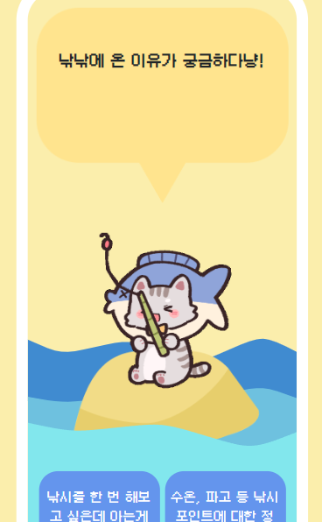
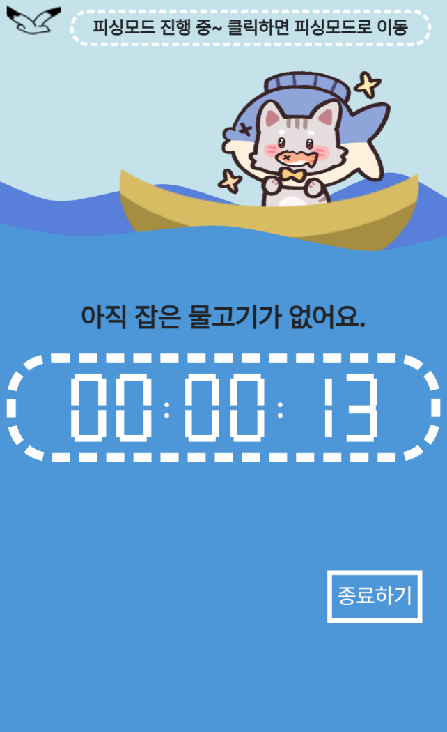
사용자 만족도를 높이는 기능 제공
Notes:
플러터 인앱 웹뷰를 사용해 리액트로 구성한 웹을 앱 뷰 형태로 제공해 apk 파일로 다운받아
앱의 형태로 사용 가능
퍼미션 핸들러를 통해 낚시 서비스에 필요한 카메라,오디오,위치,저장소에 대한 권한을 받고
인앱 웹뷰옵션을 통해 해당 권한을 앱뷰에 허용해 앱뷰 내에서 낚낚의 서비스를 문제없이 즐길 수 있음
[이를 통해 앱뷰에서 물고기 촬영을 할 수 있으며 해당 데이터를 학습시킨 aI를 통해 물고기 식별기능 제공]
리액트
[어항]
나만의 커스텀 수조에서는 Html canvas를 통해 이미지파일을 픽셀단위로 변화시켜 움직이는 물고기를 구현해
사용자에게 보다 동적인 결과물을 제공해줌 + 터치 이벤트를 적용해 사용자와의 상호작용기능또한 제공해 재미를
더해줄 수 있음
[낚시]
카카오 api를 통해 사용하는 지도정보를 사용
낚시 스팟에 대한 api가 존재하지만
낚시꾼들은 본인만의 낚시 스팟에 대한 정보를 제공하기 위해
보다 다양한 위치의 기상정보얻을 수 있는 기상청 단기예보 api를 접목
[UI/UX]
동적인 UI 제공을 위해 react-wavify 라이브러리를 통해 파도를 구현
뉴비 컨텐츠에서 제공되는 튜토리얼의 시각적 요소에 tts를 사용해 우리 서비스가 추구하는 분위기의 완성도를 높였음

Slide 28
Notes:
유사서비스 분석 페잊디

Slide 29
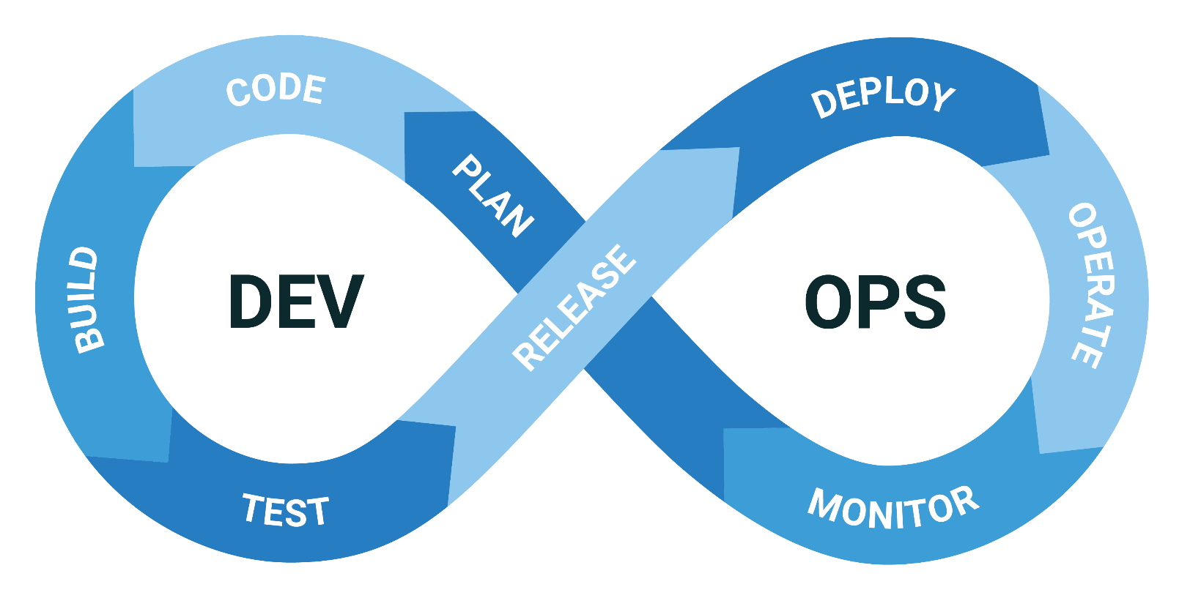
Notes:
우리 프로젝트는 개발 과정을 각 개발자의 로컬 환경에서 시작하여 디버깅 및 개발 결과 확인을 거쳐, 통일된 방식으로 EC2 서버에 배포됩니다. 이를 위해 우리는 각 환경에서의 애플리케이션 실행을 효율적으로 관리하기 위해 도커 이미지를 활용하여 패키징하고, 컨테이너 단위로 프로세스를 독립적으로 실행시킴으로써 애플리케이션 운영을 최적화하고 있습니다.
뿐만 아니라, 동시 접속 처리를 위해 Nginx를 사용하여 최대 1024개의 동시 접속을 원활하게 처리하도록 설정했습니다. HTTPS 통신을 통해 들어오는 요청에 대한 SSL 인증을 수행하며, HTTP 요청은 자동으로 HTTPS로 리디렉션되어 보안 사고를 방지합니다. 더불어 443번 포트 기반의 HTTPS 요청을 URL에 따라 스프링, 리액트, MySQL 등 각 서버로 프록시하여 로드 밸런싱의 상황까지 고려했다. 이렇게 함으로써 서버 응답 시간을 최적화하고 안정적인 서비스를 제공하고 있습니다.
또한, 자동 빌드 및 자동 배포를 위해 Jenkins를 사용하고 있습니다. 이 도구는 GitLab과 연동되어 특정 브랜치에 Push 이벤트가 발생하면 AWS 배포 서버에서 최신 코드로 빌드하고 실행하는 작업을 자동으로 수행합니다. 이를 통해 개발자는 배포 과정에서 별다른 노력을 기울일 필요 없이 인프라를 효율적으로 구축하고 있습니다.
이렇게 저희 팀에서 사용한 devops 의 기술들은 AWS의 클라우드 컴퓨팅 플랫폼을 활용하여 개발, 배포 및 운영을 수행합니다.
-----------------------------------------------
도커로 프로세스를 독립적으로 실행해서 운영을 최적화 하고 있다. 엔진엑스로 https 통신을 가능하게 함으로써 보안성까지 강화할 수 있었습니다. 마지막으로 젠킨스를 이용해서 빌드와 배포의 자동화를 적용할 수 있었다. 개발에 치중할 수 있는 환경을 제공하고 있습니다.

Slide 30
발전방향

Slide 31
로깅서버통한 품질 개선
새로운 데이터셋 수집
타임스탬프를 가지는 로그를 활용해 실시간 통계 데이터로 가공
사용자 데이터를 통한 학습으로 추가기능 제공
Notes:
발전 방향
저희 서비스는 모듈 분리와 마이크로 서비스 아키텍쳐를 염두에 두고 개발을 진행하였습니다. 또한 차후 컨텐츠 확장을 염두에 두고, git의 json을 수정하는 것만으로 업적과 어종 추가와 같은 업데이트가 가능합니다.
현재는 식별가능한 어종이 제한되어 있으나, 사용자가 식별되지 않는 생선의 이미지를 업로드하여 새로운 데이터셋으로서의 활용이 가능하도록 기능을 추가할 계획입니다.
사용자가 어획을 인증하는 요청을 보내면 비동기적으로 해당 타임스탬프를 가지는 로그를 전부 기록할 수 있도록 설계하였습니다. 이러한 데이터는 실시간 입질 확률과 같은 통계 데이터로 가공하여 활용할 수 있습니다. 카프카와 로깅 서버를 통해 몽고 DB에 계속해서 쌓이는 로그는 지속적인 서비스 제공과 개선을 위한 밑거름이 될 것입니다.

Slide 32
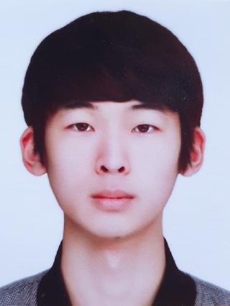
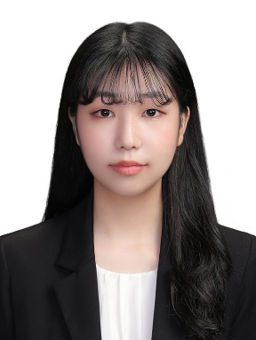

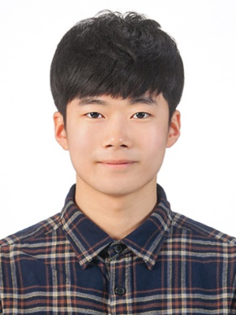
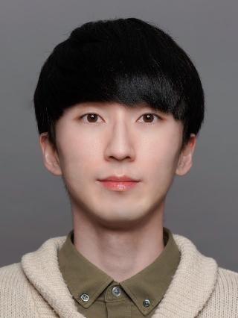
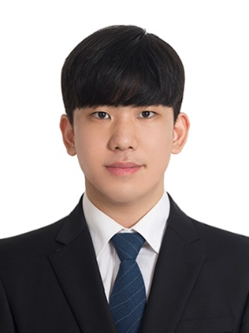
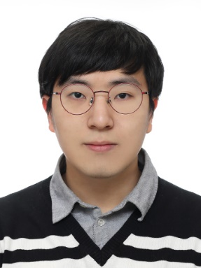
팀장 : [FE] 최상익
UX/UI 설계, 카메라(욜로) 설정 및 수조 상호작용 구현, 플러터 기능 구현, 프로필페이지 제작, 사전 및 TMI 페이지 제작
팀원 : [FE] 윤자현
UX/UI 설계, 뉴비페이지 컨텐츠 제작 및 TTS연결, 기상청 api 카카오맵 활용해 낚시 지도 페이지 제작, 피싱모드 제작
팀원 : [FE] 조병철
UX/UI 설계, 사용자 SNS(커뮤니티) 페이지, 물고기 도감 페이지, 일러스트제작, PPT 제작 및 발표
팀원 : [BE] 이강민
스크럼 마스터, 백엔드 주요 기능 API 개발, 개발 서버 CI, AI 데이터 학습, 영상 제작, 서비스 아키텍쳐 설계
팀원 : [BE] 조현덕
sns 기능에 사용되는 DB와 api 서비스 제작, Mahout 라이브러리를 사용해 유저별 게시글 추천, 학습에 사용되는 이미지 데이터 정제
팀원 : [BE] 오철원
DevOps CI/CD, 배포 관리, 서버 데이터 보안, 시스템 환경& 서비스 기능 QA, 테크니컬 라이터
32

Slide 33

Q&A

Slide 34


기존서비스
초심자가 사용하기 어려움
종합서비스로 인한 사용성문제
용어설명(사전), 장소추천 등 길잡이 서비스 부족
다양한 미디어들로 인해
낚시에 집중할 컨텐츠 접근에 다소 불편할 수 있음

Slide 35
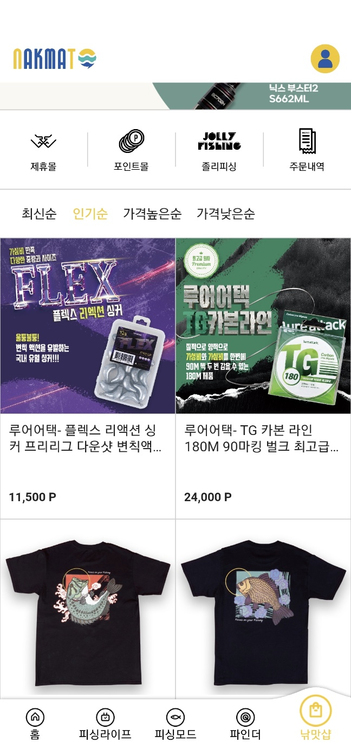
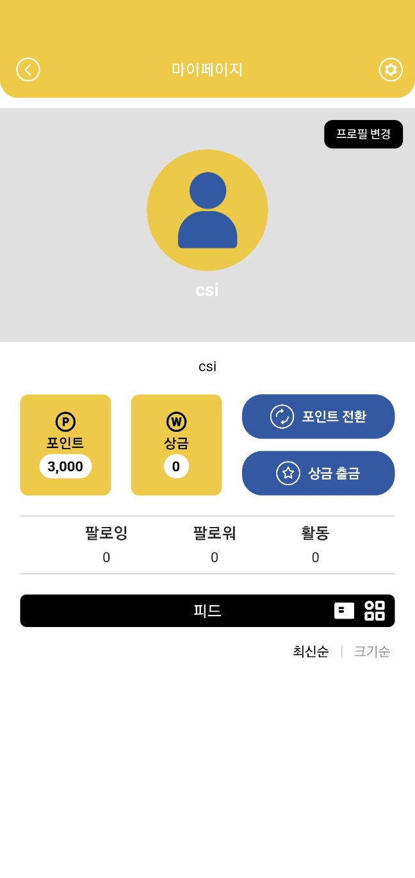
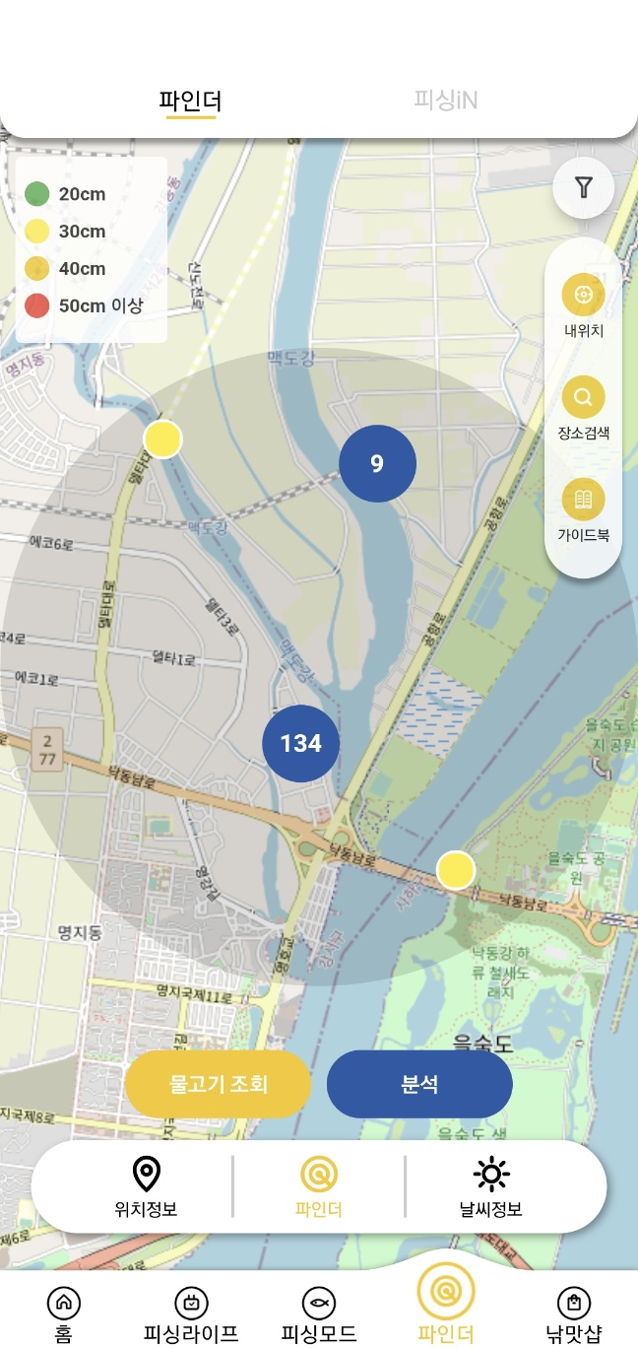
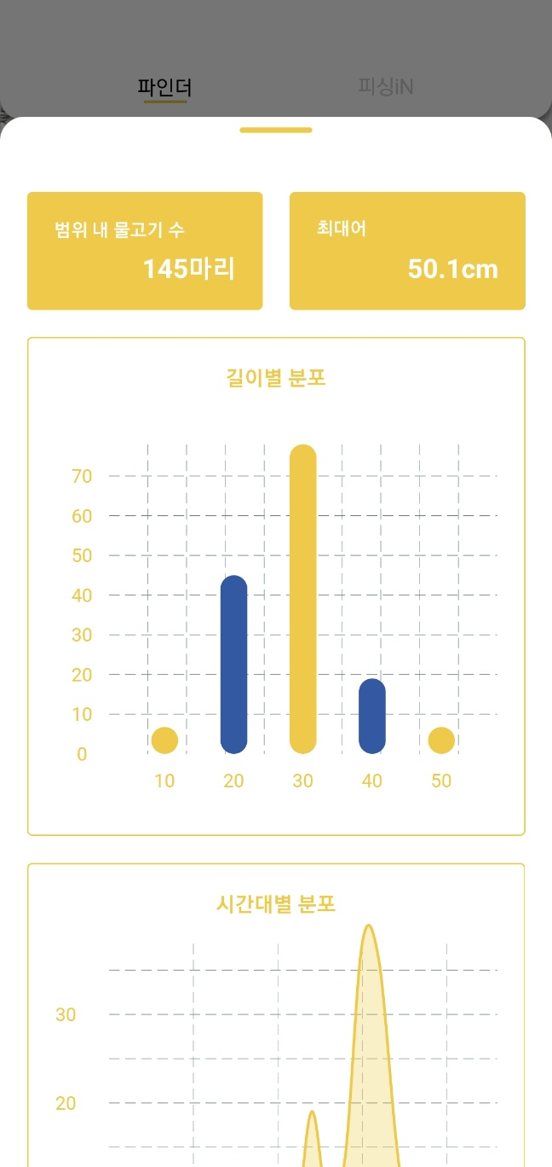
기존서비스
포인트를 통한 현물 구매
다양한 데이터 통계 제공
자체 챌린지 및 대회 시스템을 통한 포인트로 현물 구매 가능
지역별 어종 및 길이 통계, 채비 통계 제공
Notes:
어신 이런게 잘 돼있긴 한데 이런데서 뉴비를 대상으로 하는 이런 그러그러한걸 생각해봤다…………. 처음 하는 사람한테는 알아듣기어렵고 뭐 그런게 있다 낚시가 좀 매나악하다보니 그런점이 없지 않아 있었다 처음하는 사람은 용어부터 어려운 점이 있었다
아예 생초보 뉴비 가이드를 제공하는 방안 생각햇다

Slide 36

기존서비스
초심자가 사용하기 어려움
용어설명(사전), 장소추천 등 길잡이 서비스 부족
05

Slide 37
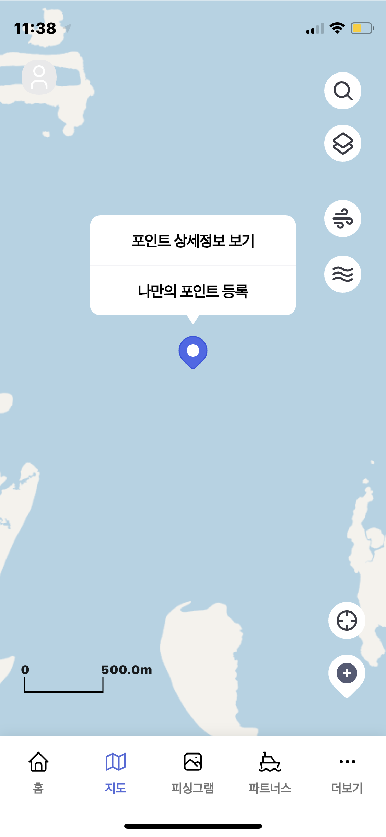
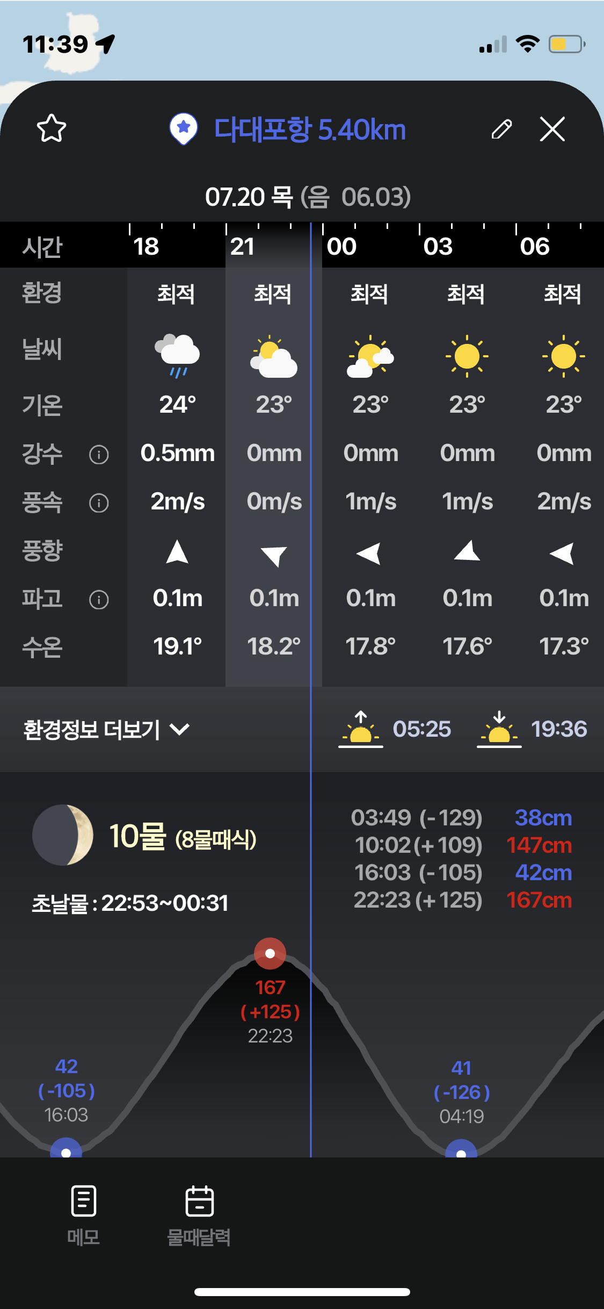
기존서비스
제한없는 위치정보 제공
마커에 지정된 어떤 지점이든 위치에 대한 정보를 제공
Notes:
어신 이런게 잘 돼있긴 한데 이런데서 뉴비를 대상으로 하는 이런 그러그러한걸 생각해봤다…………. 처음 하는 사람한테는 알아듣기어렵고 뭐 그런게 있다 낚시가 좀 매나악하다보니 그런점이 없지 않아 있었다 처음하는 사람은 용어부터 어려운 점이 있었다
아예 생초보 뉴비 가이드를 제공하는 방안 생각햇다

Slide 38


